Slide 1

Part 3
라즈베리 세팅
핑크봇과 통신 및 연결하기 위한 세팅 가이드입니다.

Slide 2
Part 3 - 목차
ssh 연결하는 방법
bashrc등 간략한 설명
IP 연결하는 방법
Notes:
목차 수정 한번 해야합니다. (+) 뒷배경 누르기

Slide 3
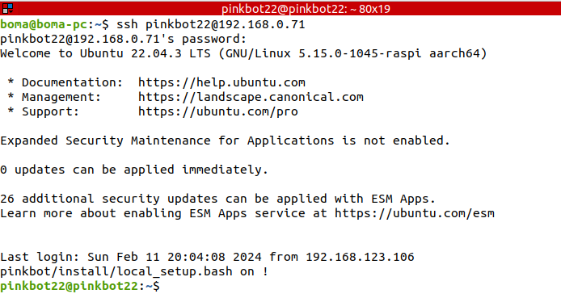
Pinkbot과 통신연결
ssh {pinkbot’s_id}@{pinkbot’s_ip}

Slide 4
Pinkbot과 통신연결
pinkbot과 노트북은 같은 와이파이를 사용해야 한다.
pinkbot의 id를 알아야한다. (적혀있다.)
pinkbot의 ip를 알아야한다. (적혀있으나, ip주소가 바꼈을 수 있다.)
sd카드의 비밀번호를 알아야한다 (적혀있다.)
조건

Slide 5
IP 알아내기
라즈베리파이 속에 접속한다
라즈베리파이에 화면&키보드&마우스를 연결한 사진
라즈베리파이와 화면&키보드&마우스를 연결하자.

Slide 6
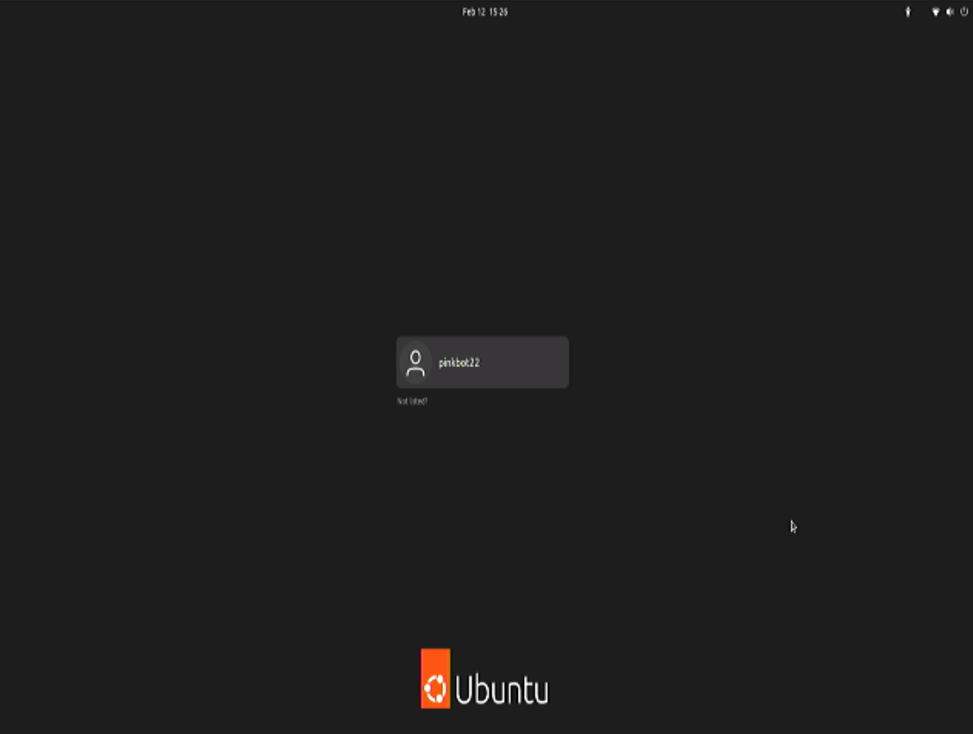
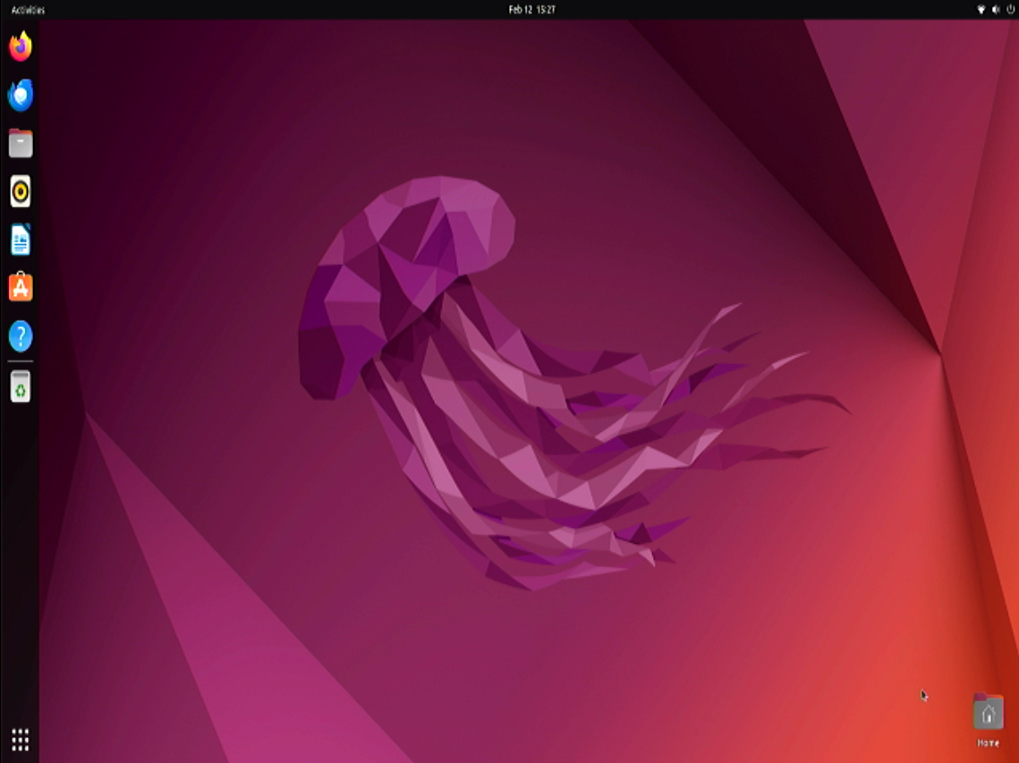
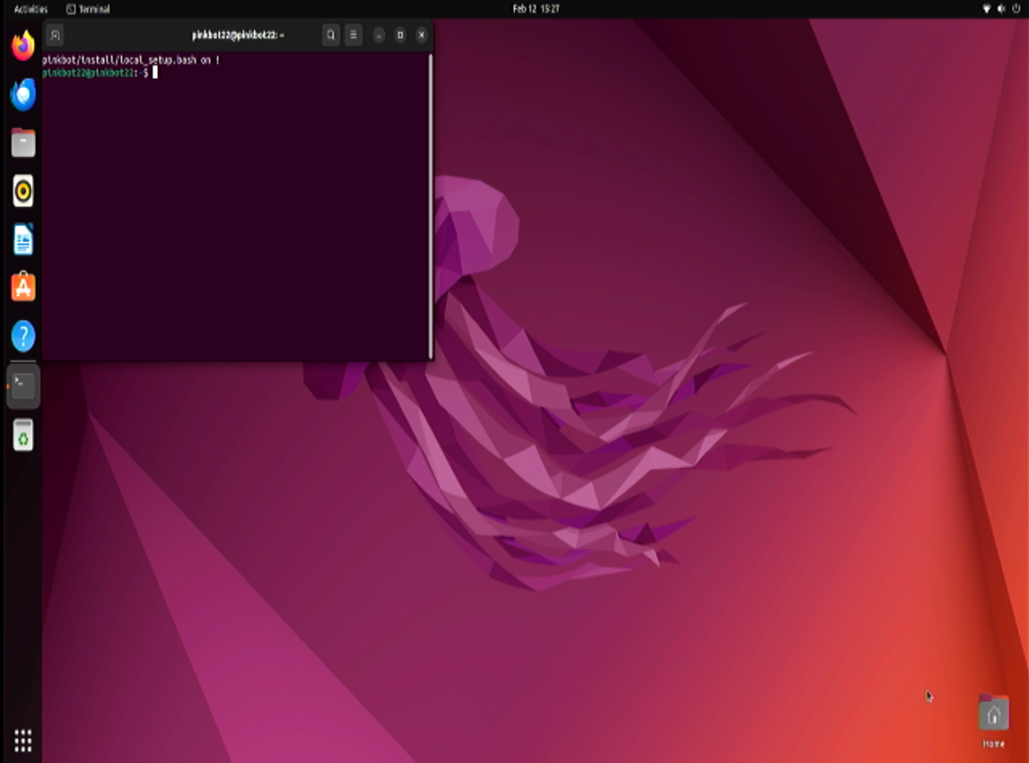
ip 주소 조회
라즈베리파이 속에서 터미널 열기
ifconfig : 라즈베리 파이 속에서 터미널을 열어서 해당 ip를 조회한다.

Slide 7
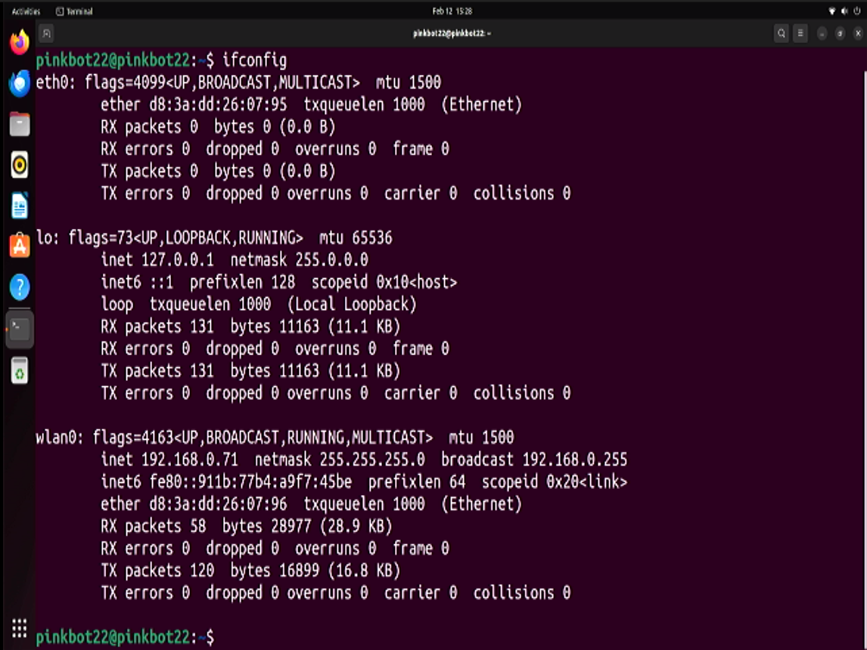
ip 주소 조회
IP 주소 발견 !

Slide 8
ssh 연결 완료
로컬(노트북)에서 연결

Slide 9
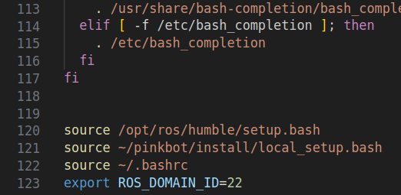
살펴보기
code ~/.bashrc (아랫줄에 코드가 세팅되어있다.)
ros humble activate (험블 활성화)구
pinkbot activate (핑크봇 활성화) 문구
bashrc 새로고침 문구
ros_domain_id 설정 문구

